Slide 1
Projekt 3 der Forschungsgruppe 5429 Effekte von fokaler Gleichstromstimulation auf Sprachlernen

Slide 2
Während des Experiments bitten wir Sie zwei Aufgaben zu bearbeiten Aufgabe 1 Entscheidung ob BILDER und WORTE übereinstimmen Aufgabe 2 Erlernen von BILD und PSEUDOWORT Paaren Aufgabe 1 wird insgesamt zweimal durchgeführt Aufgabe 2 wird insgesamt viermal durchgeführt Daher ist die Aufgabe diesmal deutlich länger als beim ersten Mal.

Slide 3


Aufgabe 1 Bitte entscheiden Sie durch Tastendruck, ob Bilder und Worte übereinstimmen
Sonne
Mond
richtig
falsch
richtig
falsch

Slide 4
Aufgabe 2 Ihnen werden Paare von Bilder und Pseudowörtern präsentiert Diese Paare können entweder richtig oder falsch sein Ihre Aufgabe besteht darin zu lernen, welche Paare richtig sind Wichtig: Es gibt jeweils nur eine richtige Paarung zwischen Bild und Pseudowort
Gesor
Kulat
richtig
falsch
richtig
falsch

Slide 5
Ablauf der Aufgaben Der generelle Ablauf der beiden Aufgaben ist identisch und wird auf den nächsten Folien anhand der beiden Aufgaben illustriert. Zunächst wird Aufgabe 2 beschrieben (Lernaufgabe).

Slide 6
Während der Lernaufgabe, erscheinen Bilder und Wörter jeweils für 2,5 Sekunden auf dem Bildschirm. In dieser Zeit sollen Sie durch Tastendruck entscheiden, ob die präsentierte Paarung richtig oder falsch ist. Bei den ersten Durchgängen müssen Sie zwangsläufig raten!
Gesor
Entscheidung (2.5 Sek)
0 1 2 3 4 5 (Sekunden)
richtig
falsch

Slide 7
Unmittelbar im Anschluß an jede Paarung, erhalten Sie automatisch Rückmeldung, ob Ihre Antwort richtig oder falsch war. Hier sehen Sie ein Beispiel für die Rückmeldung, nach einer richtigen Antwort.
Gesor
Richtig
Das ist Gesor
Rückmeldung (2 Sek)
0 1 2 3 4 5 (Sekunden)
richtig
falsch

Slide 8
Wenn Ihre Antwort falsch war, erhalten Sie ebenfalls Rückmeldung. Außerdem wird das korrekte Pseudowort angezeigt.
Kulat
Falsch!
Das ist Gesor
Rückmeldung (2 Sek)
0 1 2 3 4 5 (Sekunden)
richtig
falsch

Slide 9
Es ist wichtig innerhalb von 2.5 Sekunden zu antworten Wenn Sie zu spät drücken, wird Ihre Antwort nicht gewertet. In diesem Fall erhalten Sie ebenfalls Rückmeldung und das korrekte Pseudowort wird angezeigt.
Gesor
Zu spät!
Das ist Gesor
Rückmeldung (2 Sek)
0 1 2 3 4 5 (Sekunden)
richtig
falsch

Slide 10
Bitte benutzen Sie die jeweiligen Rückmeldungen, um im Laufe des Experiments korrekte Paarungen von Bildern und Pseudowörtern zu erlernen. Wenn Sie sich nicht sicher sind, raten Sie bitte.

Slide 11
Der Ablauf der Bild-Wort Übereinstimmungsaufgabe ist identisch. Auch hier erhalten Sie Rückmeldung.
Sonne
Richtig
Das ist Sonne
Rückmeldung (2 Sek)
0 1 2 3 4 5 (Sekunden)
richtig
falsch

Slide 12
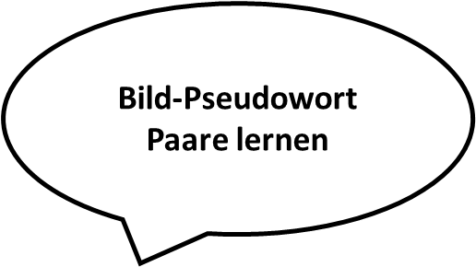
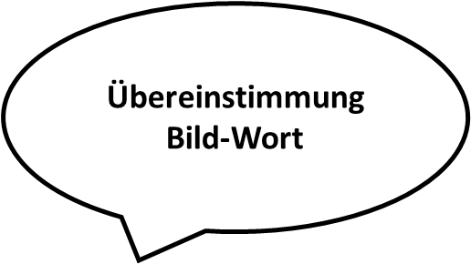
Ablauf des Gesamtexperiments Beide Aufgaben werden wiederholt in kurzen Blöcken von je 3 Minuten durchgeführt (2x Bild-Wort Entscheidung; 4x Lernaufgabe). Die Abfolge der Aufgaben ist zufällig und wird kurz davor durch eine Sprechblase angekündigt. In jedem Block werden andere Bilder und (Pseudo)Wort Kombinationen verwendet. Zwischen den Aufgaben gibt es kurze Pausen, in denen wir Sie bitten auf ein Kreuz zu schauen (ca. 15 Sekunden). Insgesamt dauert das Experiment ca. 29 Minuten.
Aufgabe 2
Lernen
Aufgabe 1
Entscheidung
Aufgabe 2
Lernen
Aufgabe 2
Lernen
Aufgabe 1
Entscheidung
Aufgabe 2
Lernen
+
+
+
+
+
+
……

Slide 13
Zur Erinnerung an den Ablauf der Aufgaben, sehen Sie im folgenden nochmal Beispiele des Ablaufs.
Starten Sie den Test-Block durch Drücken der Leertaste-Taste.
Notes:
To familiarize you with the task, let's start with a short test block.

Slide 14
Sind Sie bereit?

Slide 15


Slide 16
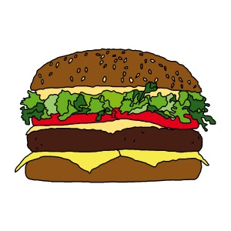
Seipe

Slide 17
Zu spät, das ist Seipe

Slide 18
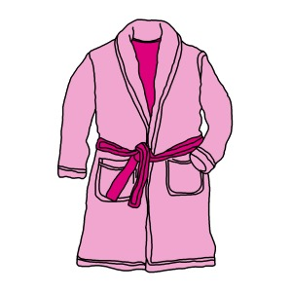
Hürtin

Slide 19
Korrekt, das ist Hürtin

Slide 20
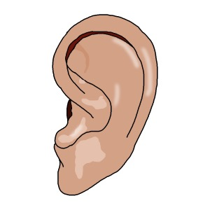
Gesor

Slide 21
Falsch, das ist Kulat

Slide 22


Slide 23
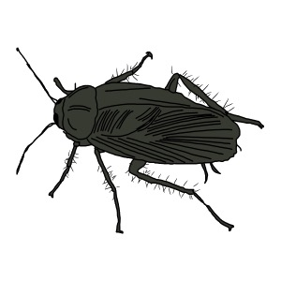
Käfer

Slide 24
Zu spät, das ist Käfer

Slide 25
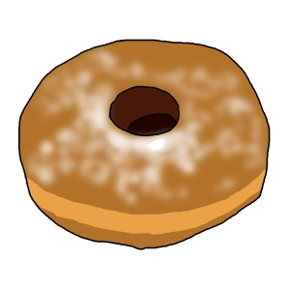
Donut

Slide 26
Korrekt, das ist Donut

Slide 27
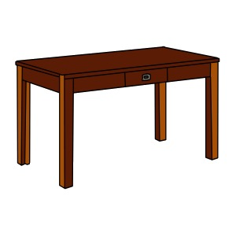
Laptop

Slide 28
Falsch, das ist Tisch

Slide 29
Und so weiter...

Slide 30
Haben Sie noch Fragen?

Slide 31
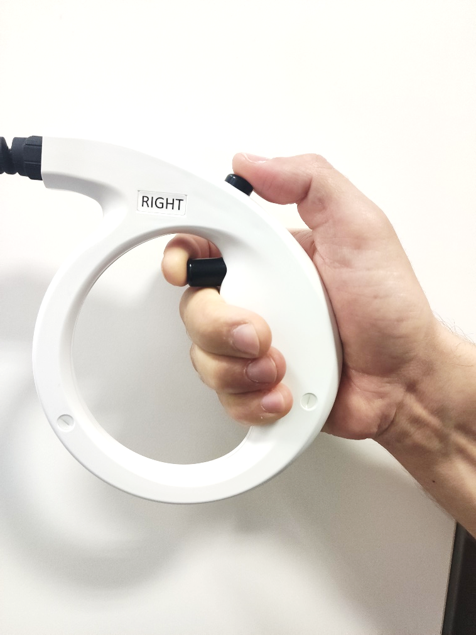
Wichtig!
falsch
Im Scanner wird, anstatt der Tastatur, ein „Reaktionspad“ verwendet
Bitte drücken Sie mit dem Daumen, wenn Sie denken dass eine Paarung falsch ist
Bitte drücken Sie mit dem Zeigefinger, wenn Sie denken, dass eine Paarung richtig ist
Wir werden Ihnen dies im Scanner demonstrieren
richtig

Slide 32
Das Experiment dauert insgesamt etwa 29 Minuten.
Die Lernaufgabe mag Ihnen zu Beginn schwierig vorkommen. Das ist ganz normal, da Sie korrekte Paarungen von Bildern und Pseudowörtern über die Zeit erst herausfinden sollen. Bitte versuchen Sie es trotzdem.
Wenn Sie eine korrekte Paarungen nicht erkennen oder sich nicht sicher sind, raten Sie bitte!

